Slide 1
Vidéos d’oiseaux
provenant de la
caméra connectée
(Nous continuons à alimenter ce PP avec de nouvelles vidéos)

Slide 2
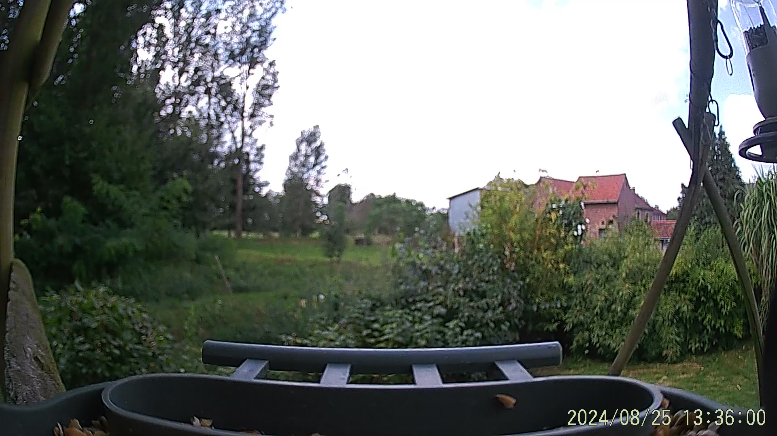

Slide 3
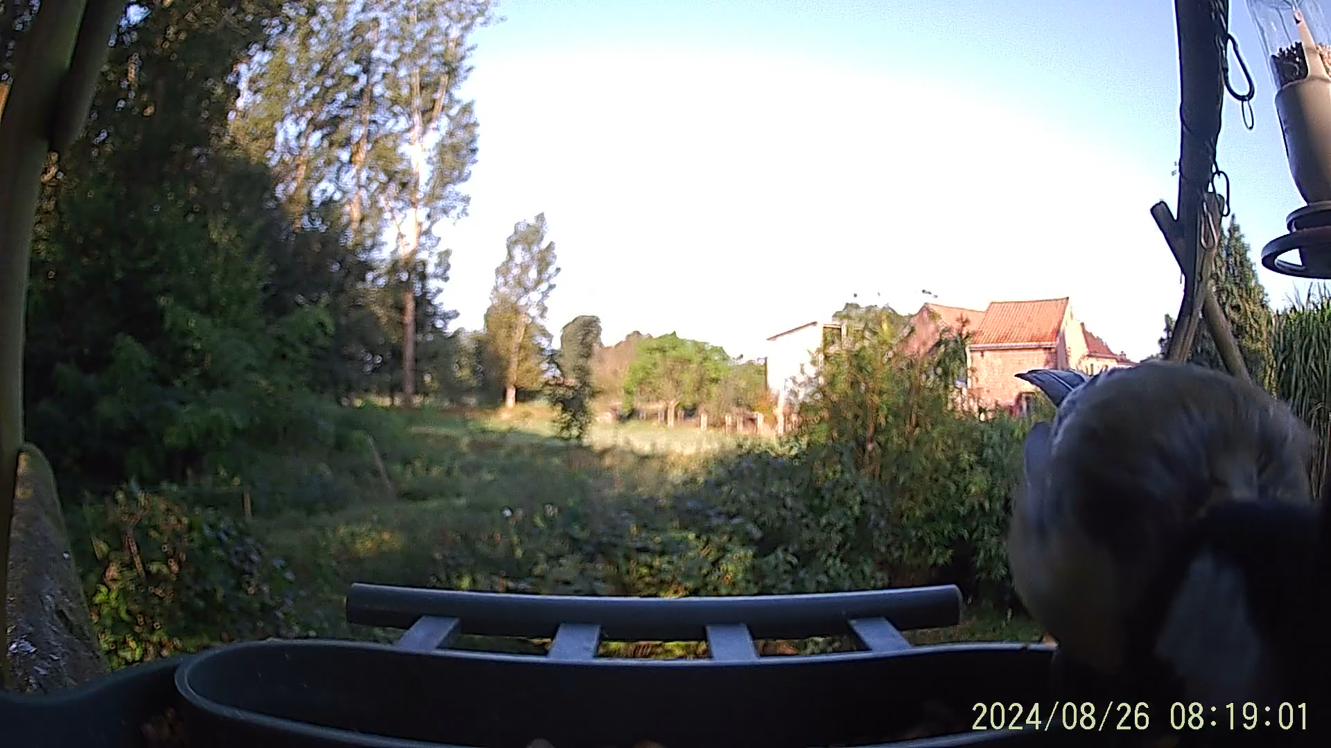

Slide 4
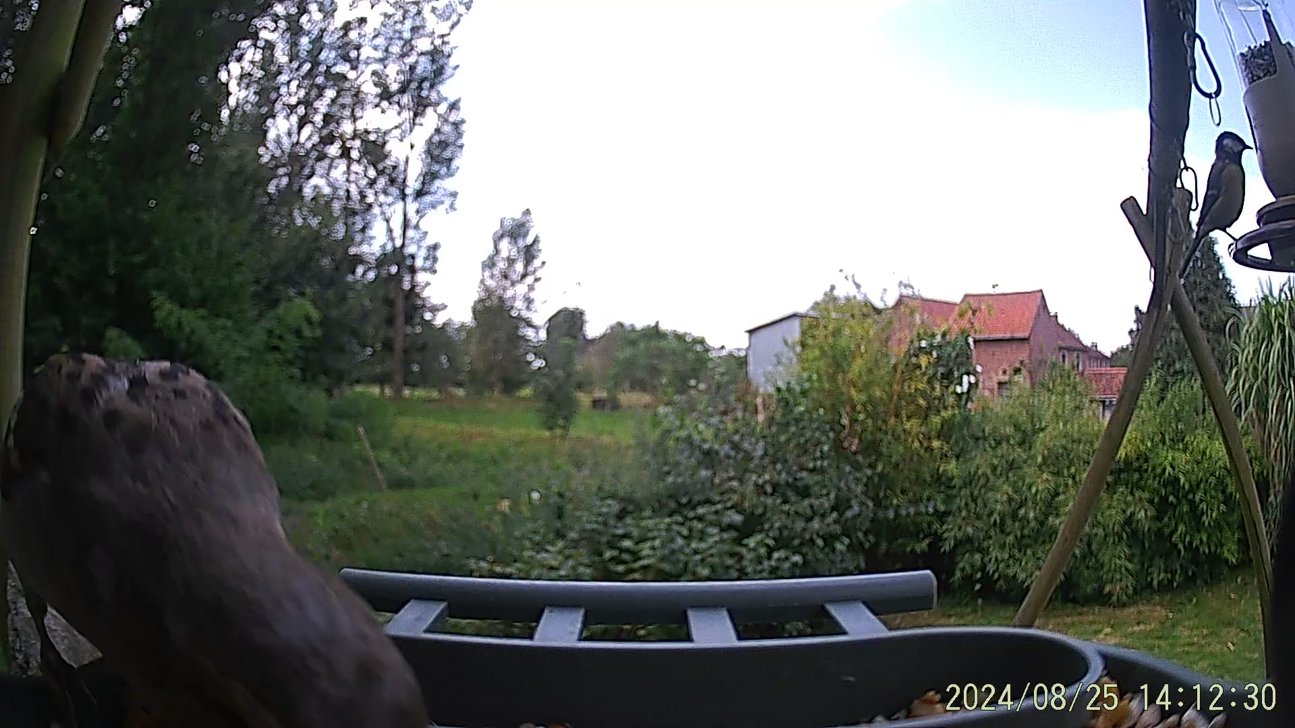

Slide 5
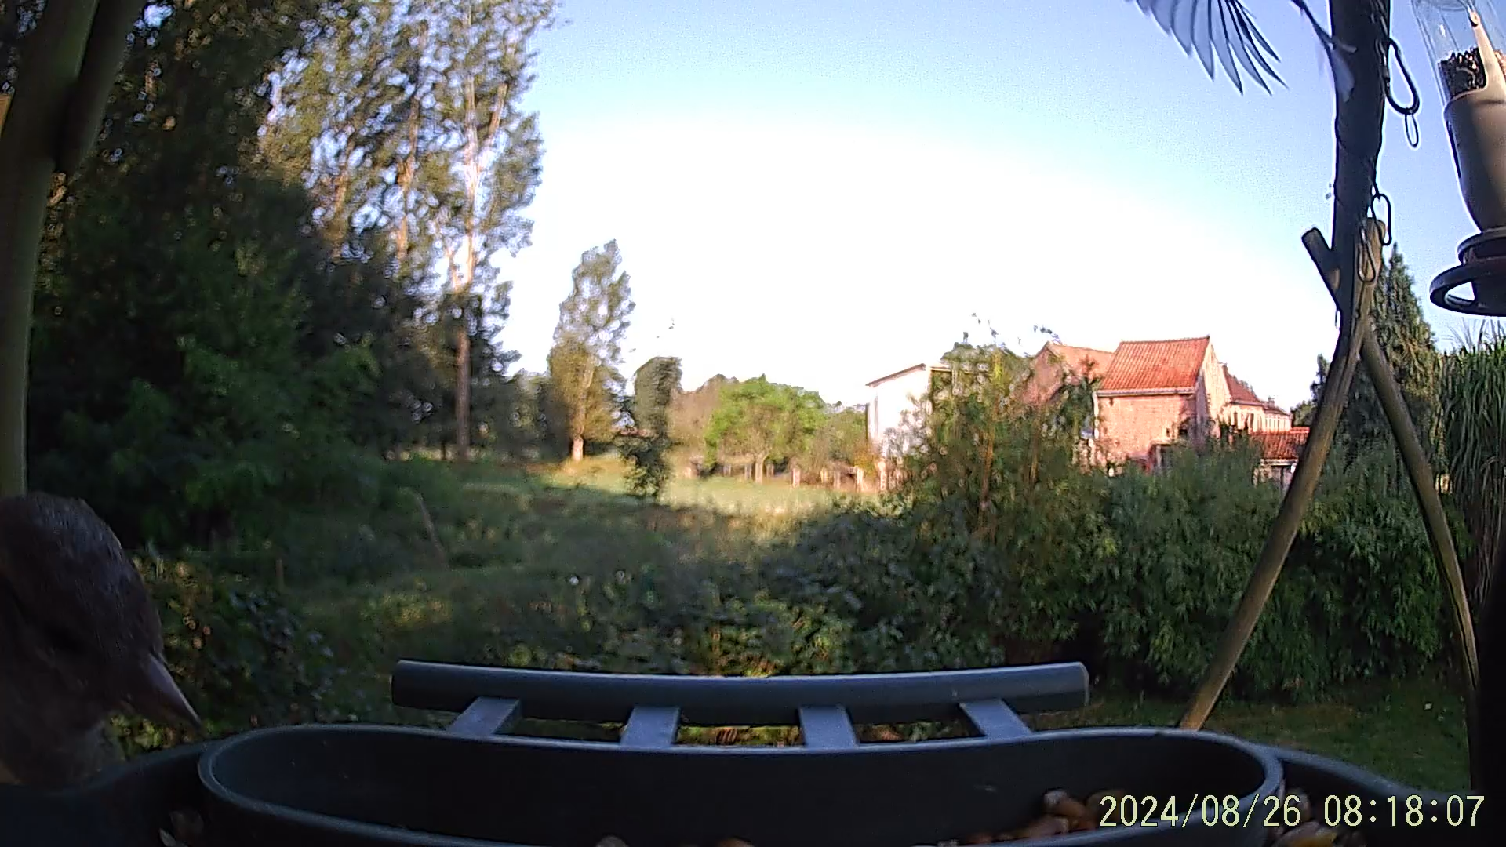

Slide 6
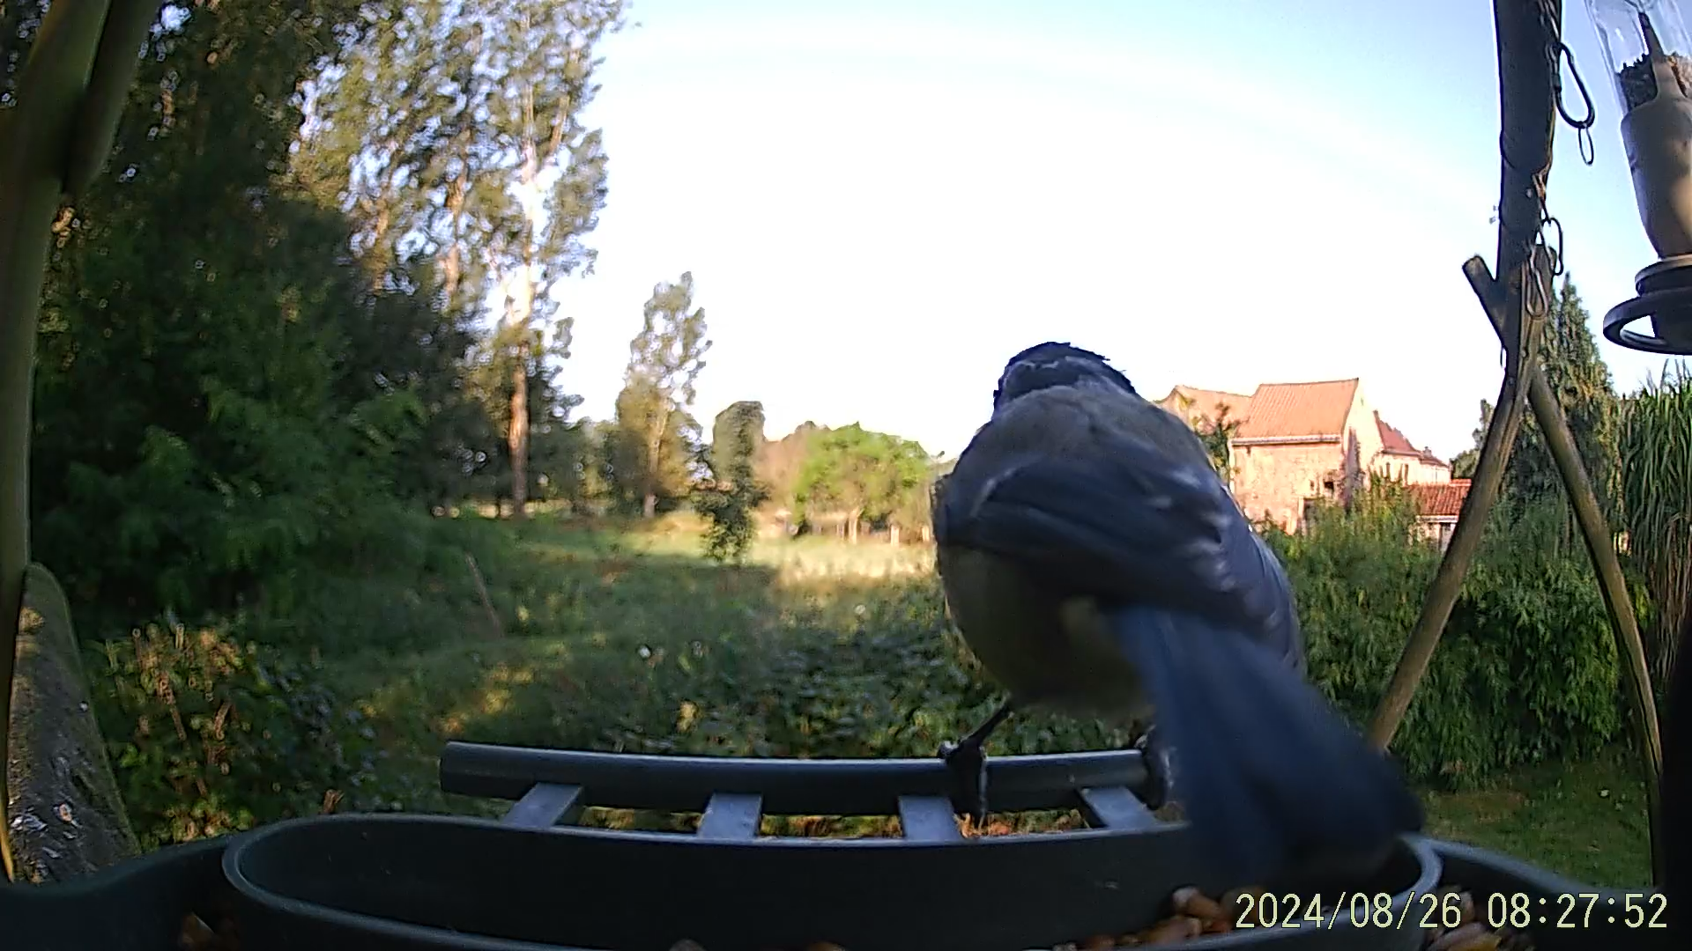

Slide 7
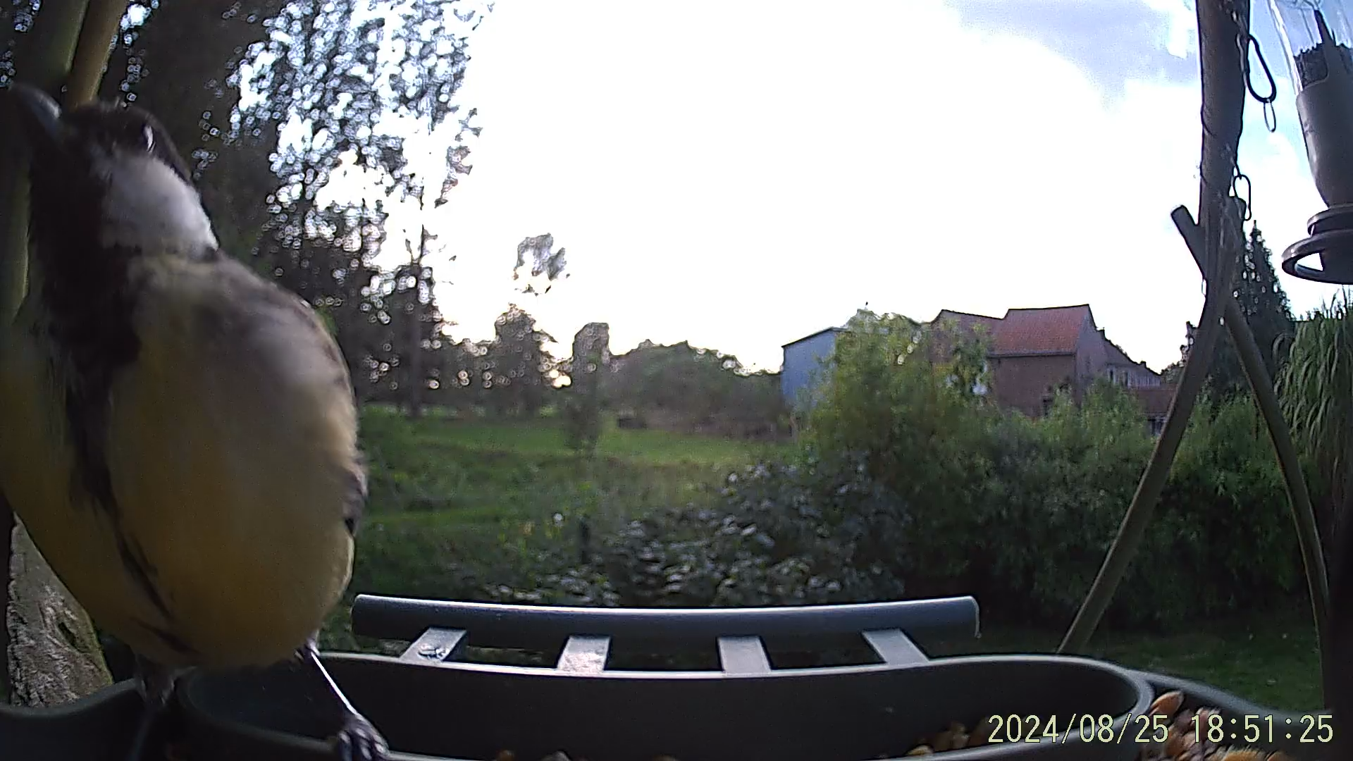

Slide 8
